Slide 2
BÀI 26
TRÊN CÁC MIỀN ĐẤT NƯỚC
BÀI 26
Em đã từng đến thăm những vùng miền nào của đất nước mình?
Ruộng bậc thang ở Sa Pa
Vịnh Hạ Long
ở Quảng Ninh
Cầu Thê Húc,
đền Ngọc Sơn
ở Hà Nội

Slide 3
BÀI 26
TRÊN CÁC MIỀN ĐẤT NƯỚC
BÀI 26
TIẾT 1 – 2
ĐỌC

Slide 4
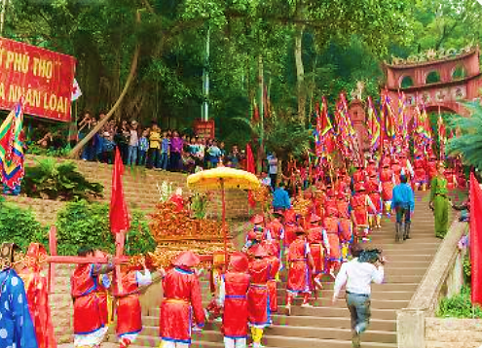
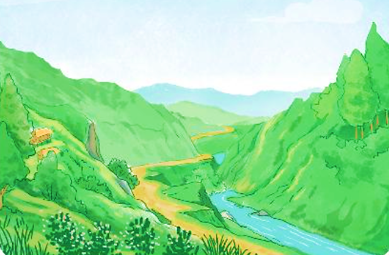
TRÊN CÁC MIỀN ĐẤT NƯỚC
ĐỌC
Đất nước Việt Nam thật tươi đẹp. Hãy cùng nhau đi thăm các miền đất nước qua những câu ca dao.
Đầu tiên, chúng ta sẽ đến Phú Thọ, miền Bắc
nước ta, nơi có đền thờ Vua Hùng, nơi được gọi
là “quê cha đất tổ”:
Dù ai đi ngược về xuôi
Nhớ ngày Giỗ Tổ mùng Mười tháng Ba.
Tiếp đến, chúng ta cùng vào miền Trung:
Đường vô xứ Nghệ quanh quanh
Non xanh nước biếc như tranh họa đồ.
Và chúng ta cùng khám phá miền đất Nam Bộ:
Đồng Tháp Mười cò bay thẳng cánh
Nước Tháp Mười lóng lánh cá tôm.
Vậy là chúng ta đã đi qua ba miền Bắc, Trung, Nam của đất nước. Nơi nào cũng để lại biết bao tình cảm mến thương.
(Thùy Dương tổng hợp)

Slide 5
ĐỌC
TRÊN CÁC MIỀN ĐẤT NƯỚC
tươi đẹp
Đất nước Việt Nam thật tươi đẹp. Hãy cùng nhau đi thăm các miền đất nước qua những câu ca dao.
ca dao
Hãy cùng nhau đi thăm các miền đất nước qua những câu ca dao.
ca dao
: thơ do nhân dân sáng tác, được truyền miệng.

Slide 6
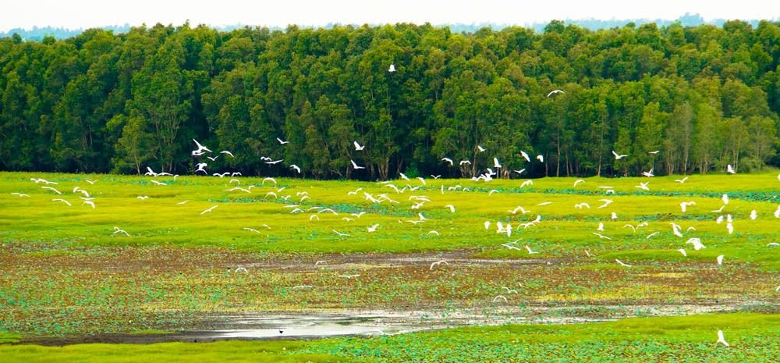
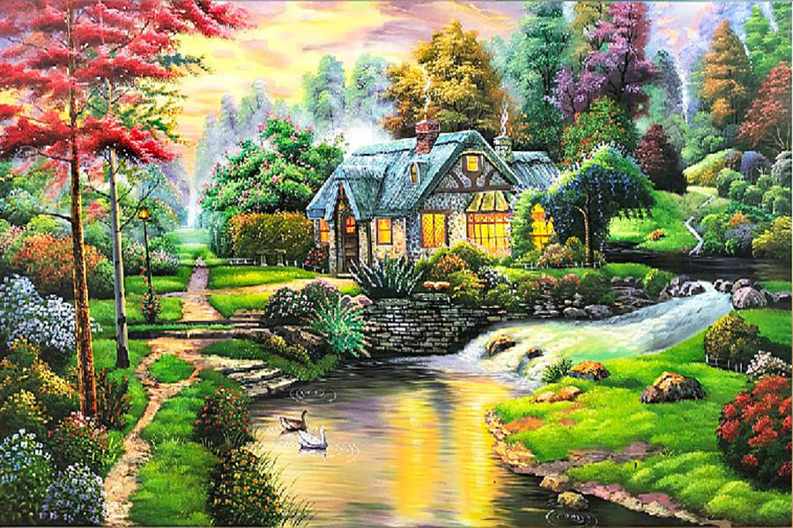
ĐỌC
Đầu tiên, chúng ta sẽ đến Phú Thọ, miền Bắc nước ta, nơi có đền thờ Vua Hùng, nơi được gọi là “quê cha đất tổ”:
Dù ai đi ngược về xuôi
Nhớ ngày Giỗ Tổ mùng Mười tháng Ba.
Tiếp đến, chúng ta cùng vào miền Trung:
Đường vô xứ Nghệ quanh quanh
Non xanh nước biếc như tranh họa đồ.
Và chúng ta cùng khám phá miền đất Nam Bộ:
Đồng Tháp Mười cò bay thẳng cánh
Nước Tháp Mười lóng lánh cá tôm.

Slide 7
ĐỌC
Vậy là chúng ta đã đi qua ba miền Bắc, Trung, Nam của đất nước. Nơi nào cũng để lại biết bao tình cảm mến thương.

Slide 8
ĐỌC NHÓM

Slide 9
ĐỌC
TRÊN CÁC MIỀN ĐẤT NƯỚC
Đất nước Việt Nam thật tươi đẹp. Hãy cùng nhau đi thăm các miền đất nước qua những câu ca dao.
Đầu tiên, chúng ta sẽ đến Phú Thọ, miền Bắc
nước ta, nơi có đền thờ Vua Hùng, nơi được gọi
là “quê cha đất tổ”:
Dù ai đi ngược về xuôi
Nhớ ngày Giỗ Tổ mùng Mười tháng Ba.
Tiếp đến, chúng ta cùng vào miền Trung:
Đường vô xứ Nghệ quanh quanh
Non xanh nước biếc như tranh họa đồ.
Và chúng ta cùng khám phá miền đất Nam Bộ:
Đồng Tháp Mười cò bay thẳng cánh
Nước Tháp Mười lóng lánh cá tôm.
Vậy là chúng ta đã đi qua ba miền Bắc, Trung, Nam của đất nước. Nơi nào cũng để lại biết bao tình cảm mến thương.
(Thùy Dương tổng hợp)

Slide 10
Trả lời câu hỏi

Slide 11
TRẢ LỜI CÂU HỎI
1. Tìm các câu thơ nói về:
Đường vô xứ Nghệ quanh quanh
Non xanh nước biếc như tranh họa đồ.
a. Xứ Nghệ
b. Ngày Giỗ Tổ Hùng Vương
Dù ai đi ngược về xuôi
Nhớ ngày Giỗ Tổ mùng Mười tháng Ba.
c. Đồng Tháp Mười
Đồng Tháp Mười cò bay thẳng cánh
Nước Tháp Mười lóng lánh cá tôm.a

Slide 12
Tháng 3
2. Ngày Giỗ Tổ là ngày nào?
10
Dù ai đi ngược về xuôi
Nhớ ngày Giỗ Tổ mùng Mười tháng Ba.
Âm lịch

Slide 13
3. Tìm từ ngữ miêu tả vẻ đẹp của xứ Nghệ.
Đường vô xứ Nghệ quanh quanh
Non xanh nước biếc như tranh họa đồ.
Non xanh nước biếc
Như tranh họa đồ

Slide 14
4. Chọn ý giải thích đúng cho mỗi câu sau:
* Học thuộc lòng các câu ca dao trong bài.
Đường vô xứ Nghệ quanh quanh
Non xanh nước biếc như tranh họa đồ.
Dù ai đi ngược về xuôi
Nhớ ngày Giỗ Tổ mùng Mười tháng Ba.
Đồng Tháp Mười cò bay thẳng cánh
Nước Tháp Mười lóng lánh cá tôm.a

Slide 15
ĐỌC
TRÊN CÁC MIỀN ĐẤT NƯỚC
Đất nước Việt Nam thật tươi đẹp. Hãy cùng nhau đi thăm các miền đất nước qua những câu ca dao.
Đầu tiên, chúng ta sẽ đến Phú Thọ, miền Bắc
nước ta, nơi có đền thờ Vua Hùng, nơi được gọi
là “quê cha đất tổ”:
Dù ai đi ngược về xuôi
Nhớ ngày Giỗ Tổ mùng Mười tháng Ba.
Tiếp đến, chúng ta cùng vào miền Trung:
Đường vô xứ Nghệ quanh quanh
Non xanh nước biếc như tranh họa đồ.
Và chúng ta cùng khám phá miền đất Nam Bộ:
Đồng Tháp Mười cò bay thẳng cánh
Nước Tháp Mười lóng lánh cá tôm.
Vậy là chúng ta đã đi qua ba miền Bắc, Trung, Nam của đất nước. Nơi nào cũng để lại biết bao tình cảm mến thương.
(Thùy Dương tổng hợp)

Slide 16
Luyện tập

Slide 17
LUYỆN TẬP
1. Tìm những tên riêng được nhắc đến trong bài.
→ Việt Nam, Phú Thọ, Bắc, Vua Hùng, Nghệ, Nam Bộ, Tháp Mười, Trung, Nam
Việt Nam
Phú Thọ
2. Các câu ở cột A thuộc kiểu câu nào ở cột B?
Bắc
Vua Hùng
Nghệ
Nam Bộ
Tháp Mười
Trung
Nam

Slide 18
ĐỌC
TRÊN CÁC MIỀN ĐẤT NƯỚC
Đất nước Việt Nam thật tươi đẹp. Hãy cùng nhau đi thăm các miền đất nước qua những câu ca dao.
Đầu tiên, chúng ta sẽ đến Phú Thọ, miền Bắc
nước ta, nơi có đền thờ Vua Hùng, nơi được gọi
là “quê cha đất tổ”:
Dù ai đi ngược về xuôi
Nhớ ngày Giỗ Tổ mùng Mười tháng Ba.
Tiếp đến, chúng ta cùng vào miền Trung:
Đường vô xứ Nghệ quanh quanh
Non xanh nước biếc như tranh họa đồ.
Và chúng ta cùng khám phá miền đất Nam Bộ:
Đồng Tháp Mười cò bay thẳng cánh
Nước Tháp Mười lóng lánh cá tôm.
Vậy là chúng ta đã đi qua ba miền Bắc, Trung, Nam của đất nước. Nơi nào cũng để lại biết bao tình cảm mến thương.
(Thùy Dương tổng hợp)

